Slide 2
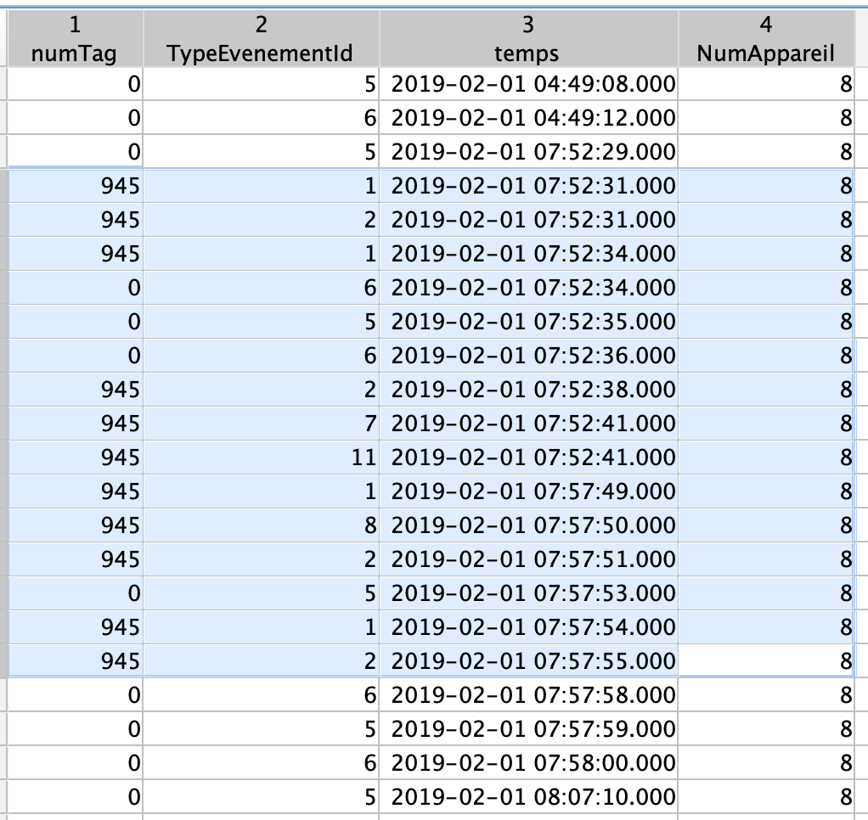
Données brutes et données agrégées
Données brutes
4.1 M lignes 2018
La personne TAG 9 visite de 12 chambres en 1H05 pour 4 prise de SHA.
Données agrégées
237 k activités

Slide 3
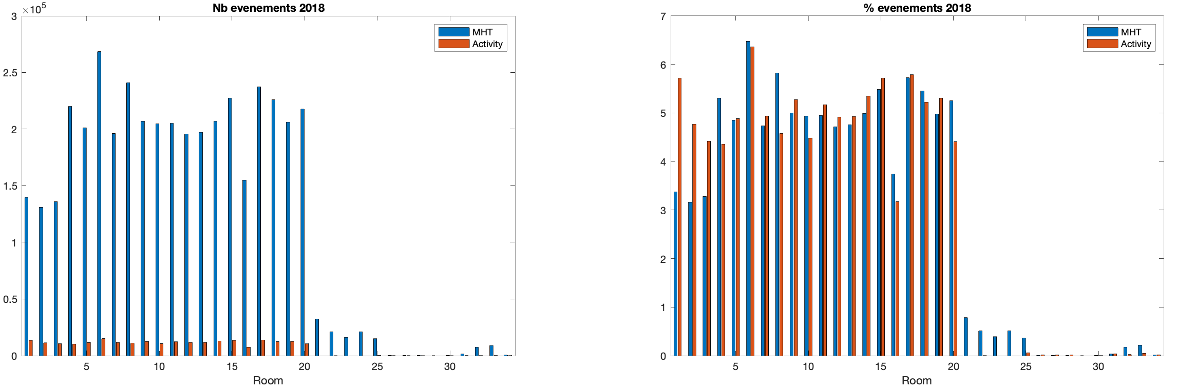
Histogramme des évènements par chambre en 2018
MHT: données brutes du système d’enregistrement
Activités: données agrégées en groupe (1 TAG + 1 entrée ou 1 TAG + 1 sortie)

Slide 4
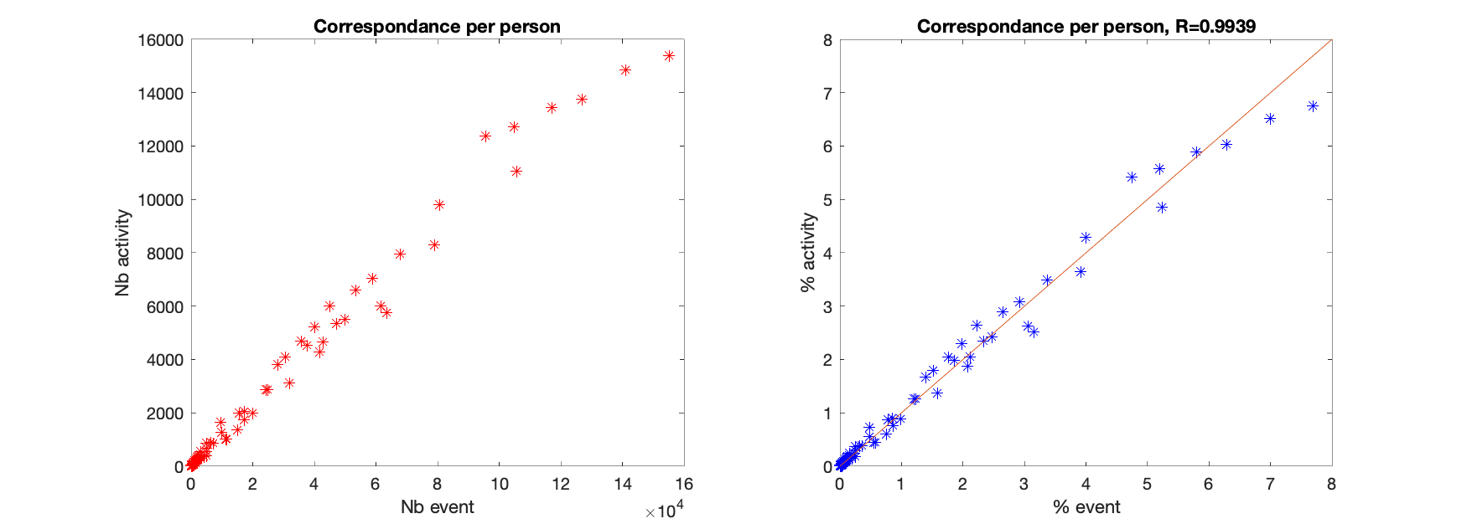
Correspondance des évènements par personne en 2018
Relation linéaire entre données brutes et agrégées

Slide 5
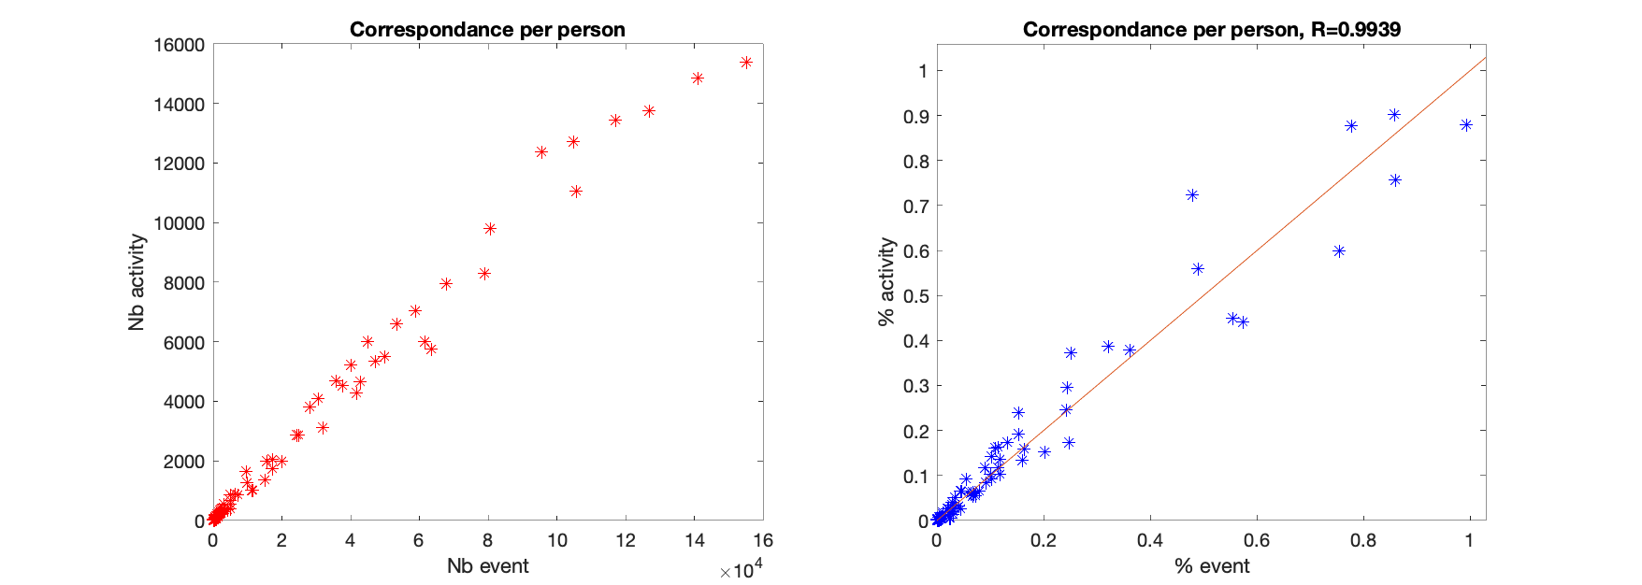
Correspondance des évènements par personne en 2018
ZOOM

Slide 6
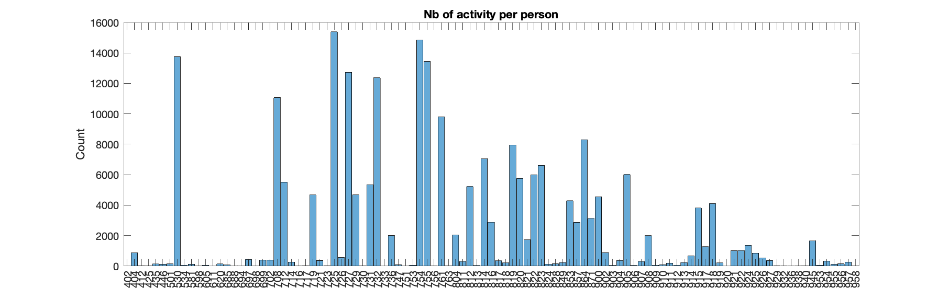
Nombre d’activités par personne en 2018

Slide 7
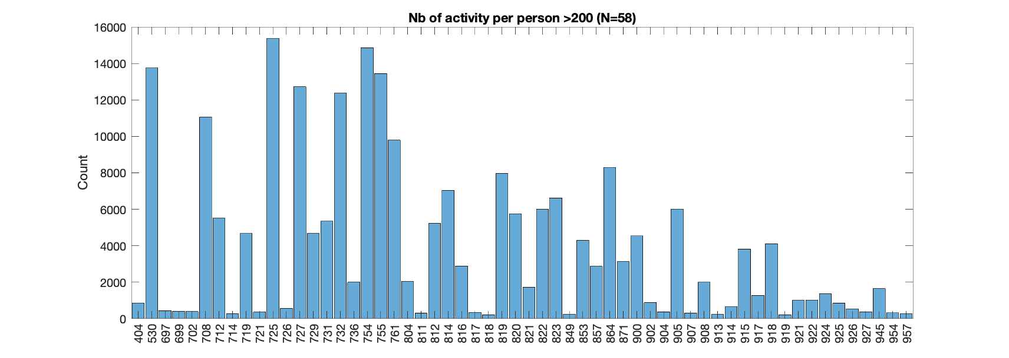
Nombre d’activités par personne en 2018
si supérieur à 200 --> N = 58

Slide 8
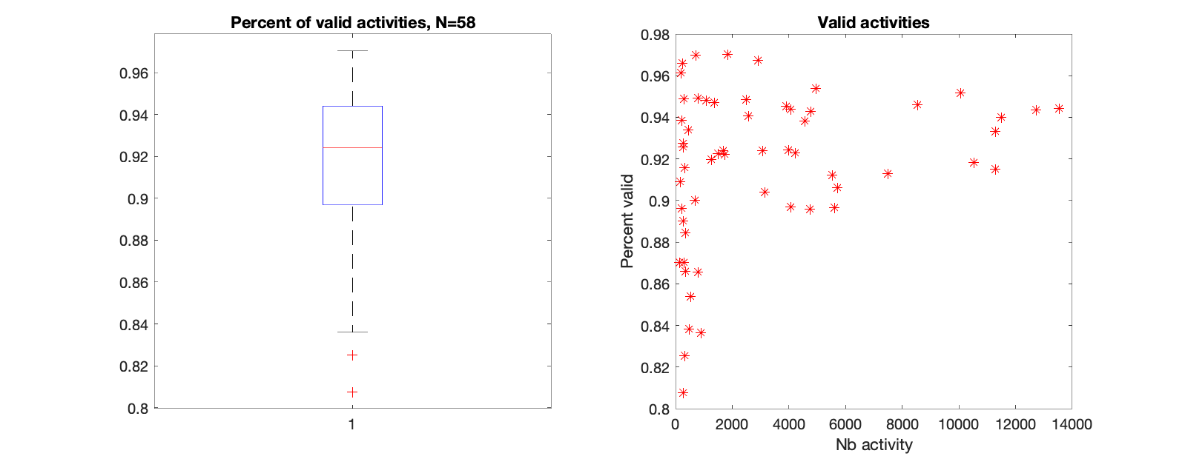
Pourcentage d’activités valides (non rejetées) par personne
Les soignants ont ~92 % d’activités valides
Les taux bas sont drivés par les personnes ayant le moins d’activités

Slide 9
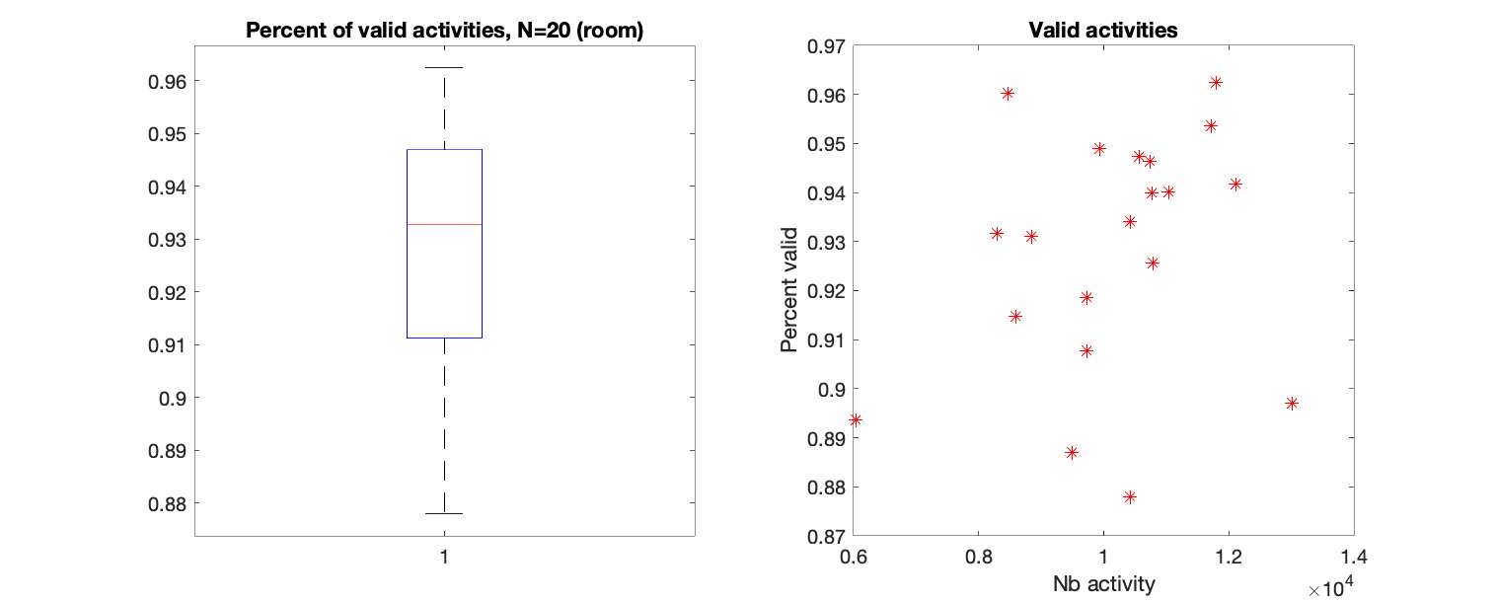
Pourcentage d’activités valides (non rejetées) par chambre

Slide 10
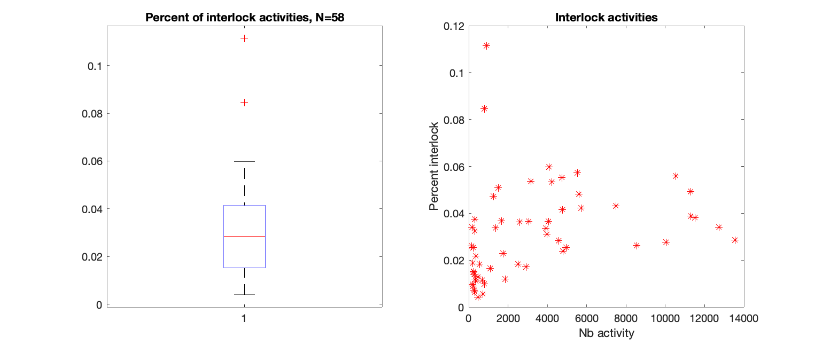
Pourcentage d’activités entremêlées (rejetées) par personne
Activité entremêlée : 1 TAG est successivement IN dans une chambre A, IN et OUT dans une chambre B, puis OUT dans la chambre 1 --> limite de l’algorithme : ~ 3% d’erreur de classification sur ce critère

Slide 11
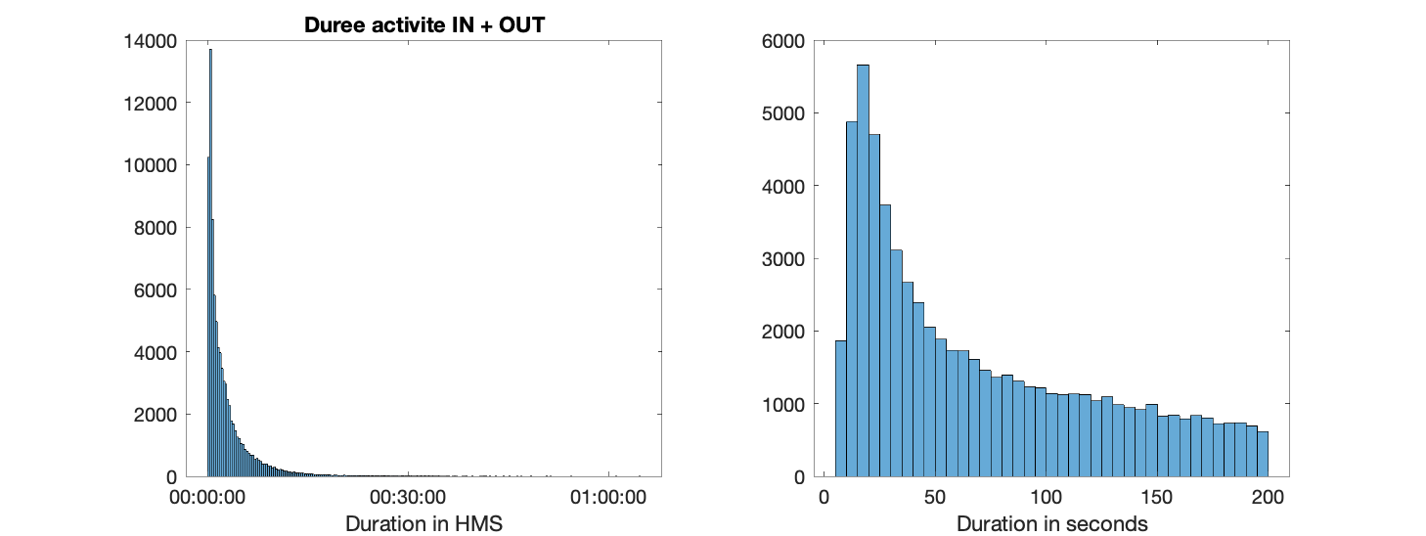
Histogramme des durées d’activité (début IN → fin OUT); N=58, activité valide
< 1H pour toutes les activité, un mode ~20 secondes

Slide 12
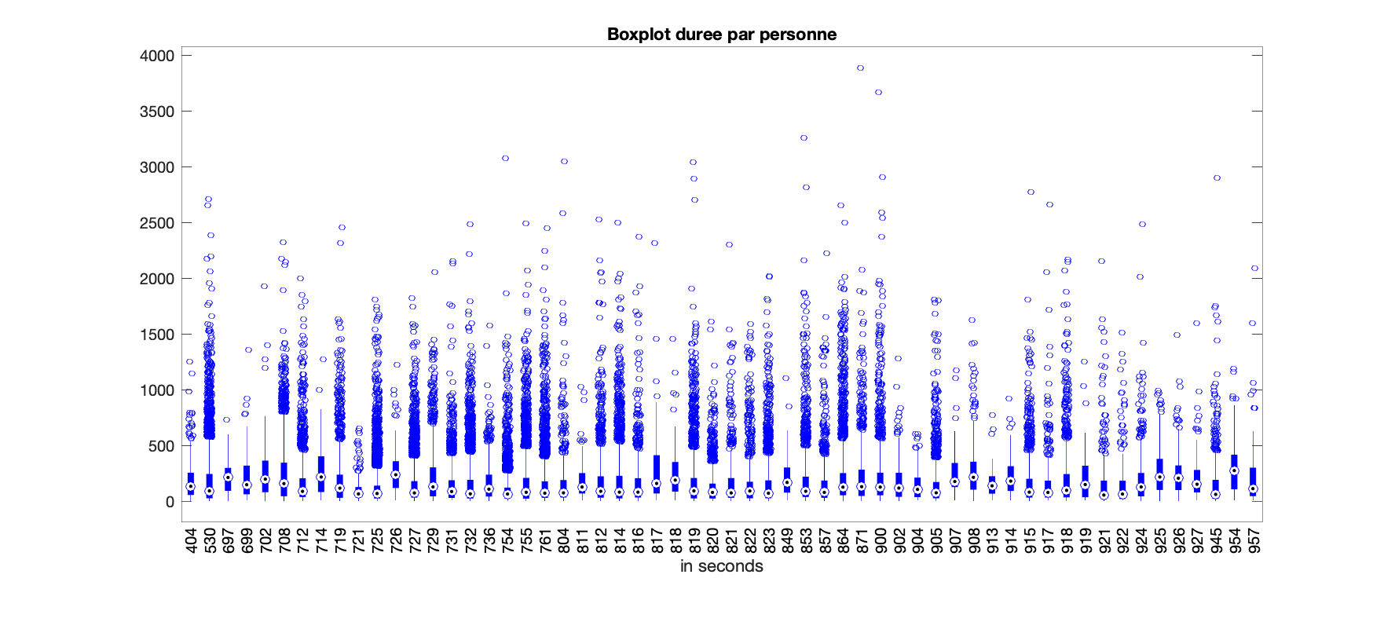
Boxplot des durées d’activité (début IN → fin OUT); N=58, activité valide, par personne
Soins infirmier / aide-soignant ?

Slide 13
